Slide 1
SEGURIDAD EN SISTEMA OPERATIVOS
ANDRES GONGORA

Slide 2
QUE ES LA SEGURIDAD EN UN SISTEMA OPERTIVO ?
Aplicando esta definición a la del tema correspondiente, se hace referencia al riesgo de accesos no autorizados, de manipulación de información, manipulación de las configuraciones, entre otros que quiere decir que garantice tres aspectos:
Confidencialidad
Integridad
Disponibilidad

Slide 3
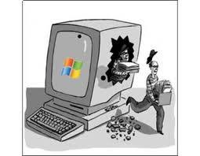
CONFIDENCIALIDAD
Acceso solo a usuarios autorizados

Slide 4

INTEGRIDAD
Modificación solo por usuarios autorizados

Slide 5
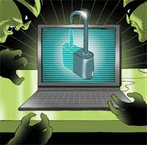
DISPONIBILIDAD
La información debe estar disponible en el acto

Slide 6
CLASIFICACION DE SEGURIDAD
Externa: Protección contra desastres y contra intrusos.
Operacional: Básicamente nos determina que acceso se permite a quien.

Slide 7
IDENTIFICACION Y AUTENTICACION
Se solicitará que inicie la sesión en el sistema. Debe proporcionar el nombre de usuario y una contraseña si la cuenta tiene contraseña (en un sistema seguro, todas las cuentas deben tener contraseñas o, de lo contrario, no son válidas). Si la contraseña es correcta, iniciará la sesión con esa cuenta; adquirirá los derechos y permisos de acceso de la cuenta.

Slide 8
TERMINALES DESATENDIDOS O SESIONES INICIADAS
Todos los sistemas son vulnerables si se dejan las sesiones iniciadas o desatendidos los terminales. Los problemas más graves se producen cuando un gestor del sistema deja un terminal desatendido al que se le ha asignado autorización de usuario root. En general, los usuarios deben finalizar la sesión cada vez que abandonan sus terminales.

Slide 9
ACCIONES PREVENTIVAS DESPUES DE HABER INSTALADO UN SISTEMA OPERATIVO:
Verificar que el firewall esté habilitado y habilitarlo en caso contrario.
Actualizar a las últimas versiones del producto. Si es posible realizar esta actualización sin conectarse a la web Para evitar el malware.
Verificar las actualizaciones automáticas
Crear un usuario con permisos no-administrativos y dejar el usuario “administrador” solo para tareas de instalación y mantenimiento (administración).

Slide 10
ACCIONES PREVENTIVAS DESPUES DE HABER INSTALADO UN SISTEMA OPERATIVO:
Habilitar la protección antivirus.
Si se utilizan recursos compartidos es recomendable colocar
contraseñas a las mismas.
Se debe controlar periódicamente el registro del sistema operativo
para evitar la instalación de malwares.

Slide 11
GRACIAS !!

